Slide 1

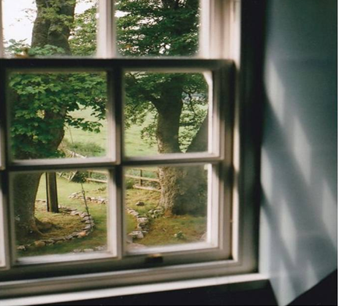

AEM周末分享
第135期
AEM WEEKEND SHARING

Slide 2
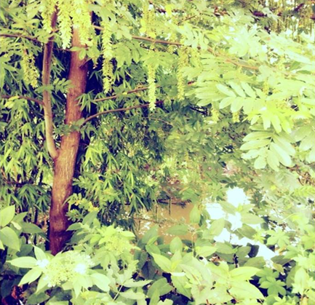
乡下老家屋旁有一块非常大的空地，租给人家种桃花心木的树苗。
AEM WEEKEND SHARING

Slide 3
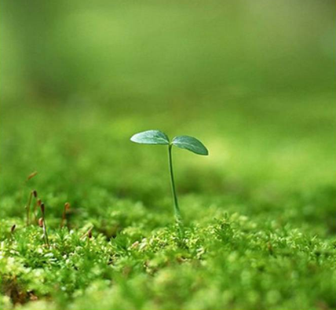
桃花心木是一种特别的树，树形优美，高大而笔直，从前老家林场种了许多，已长成几丈高的一片树林，所以当我看到桃花心木仅及膝盖的树苗，有点难以相信自己的眼睛。
AEM WEEKEND SHARING

Slide 4

种桃花心木苗的是一个个子很高的人，他弯腰种树的时候，感觉就像插秧一样。
AEM WEEKEND SHARING

Slide 5
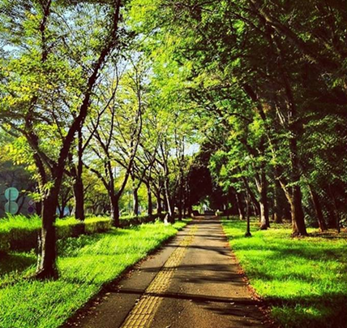
AEM WEEKEND SHARING
树苗种下以后，他常来浇水，奇怪的是他来的并没有规律，有时隔三天，有时隔五天，有时十几天才来一次，浇水的量也不一定，有时浇得多，有时浇得少。

Slide 6
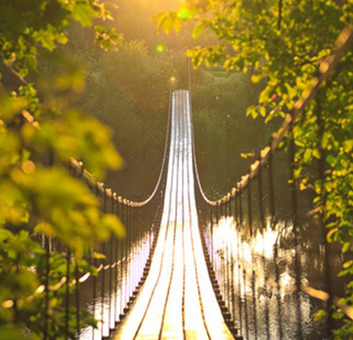
我住在乡下时，天天都会在桃花心木苗旁的小路上散步，种树苗的人偶尔会来家里喝茶，他有时早上来，有时下午来，时间也不一定。
AEM WEEKEND SHARING

Slide 7
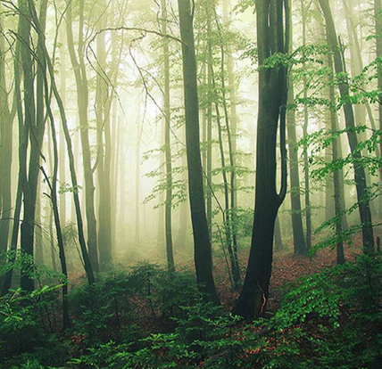
我越来越奇怪，更奇怪的是，桃花心木苗有时莫名奇妙地枯萎了，所以他来的时候总会带几株树苗来补种。
AEM WEEKEND SHARING

Slide 8

我起先以为他太懒，有时隔那么 久才给树浇水，但是懒人怎么知道有几棵树会枯萎呢？后来我以为他太忙，才会做什么事都不按规律，但是忙人怎么可能做事那么从从容容?
AEM WEEKEND SHARING

Slide 9
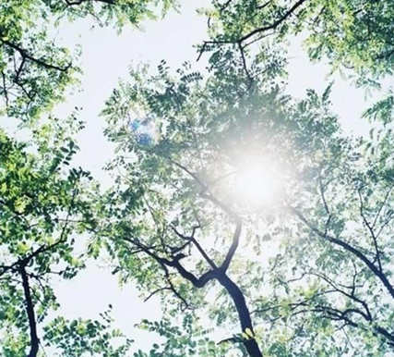
我忍不住问他，到底应该什么时间来？多久浇一次水？桃花心木为什么无缘无故会枯萎？如果你每天来浇水，桃花心木苗该不会枯萎吧？
AEM WEEKEND SHARING

Slide 10
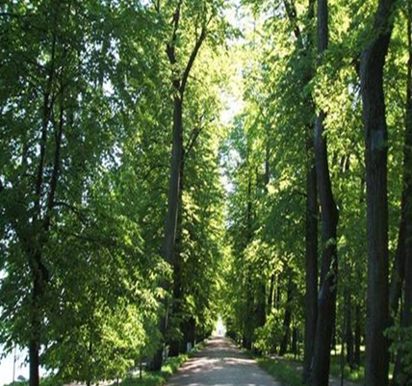
种树的人笑了，他说：种树不是种菜或种稻子，种树是百年的基业不像青菜几个星期就可以收成，所以树木自己要学会在土里找水源。
AEM WEEKEND SHARING

Slide 11
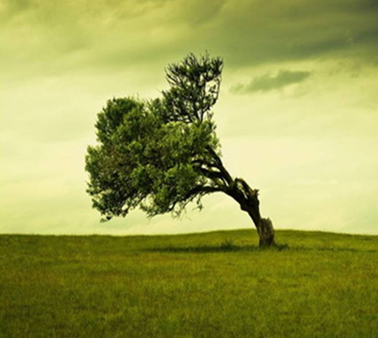
我浇水只是模仿老天下雨，老天下雨是算不准的，它几天下一次？上午或下午？一次下多少？
如果无法在这不确定中汲水生长，树苗自然就枯萎了。但是在不确定中找到水源拼命扎根，长成百年的大树就不成问题了。
AEM WEEKEND SHARING

Slide 12

种树人语重心长地说：如果我每天都来浇水，每天定时浇一定的量，树苗就会养成依赖的心，根就会浮在表上无法深入地下，一旦我停止浇水，树苗会枯萎得更多，即使幸而存活的树苗，遇到狂风暴雨也会一吹就倒。
AEM WEEKEND SHARING

Slide 13
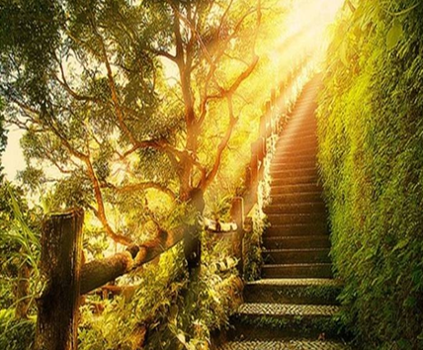
他的一番话使我非常感动，不只是树，人也是一样，在不确定中生活 ，能比较经得起 生活的考验，会锻炼出一颗独立自主的心。
在不确定中，深化了对环境的感受与情感的感知，就能学会把很少的养分转化为巨大的能量，努力生长。
AEM WEEKEND SHARING

Slide 14
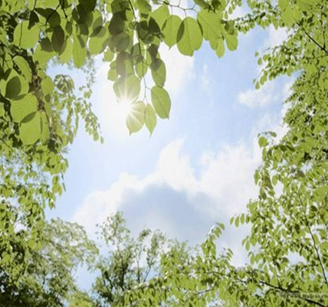
周末愉快！
共创 共进 共赢 共享
AEM科技人力资源部
现在窗前的桃花心木苗已经长得与屋顶一般高，是那么优雅自在，显示出勃勃生机。
种树人不再来了，桃花心木也不会枯萎了。
AEM WEEKEND SHARING

